Slide 1
ПРЕГРАВИДАРНАЯ ПОДГОТОВКА К БЕРЕМЕННОСТИ В ПРОГРАММЕ ВРТ У БЕСПЛОДНЫХ ЖЕНЩИН С МИОМОЙ МАТКИ И ЭНДОМЕТРИОЗОМ
к.м.н., доцент Полстяная Галина Николаевна
Красноярск
2017

Slide 2
ЭПИДЕМИОЛОГИЯ
Распространенность бесплодия в России достигает 18-20%
(О.С. Филипов, 2003)

Slide 3
ВОЗРАСТ ЖЕНЩИНЫ И РОЖДЕНИЕ ПЕРВОГО РЕБЁНКА
Возраст (годы)‏
Страны Евросоюза: Австрия, Бельгия, Дания, Финляндия, Франция, Германия, Греция, Ирландия, Италия, Люксембург, Нидерланды, Португалия, Испания, Швеция, Великобритания
Eurostat. http://ec.europa.eu/employment_social/social_situation/docs/ssr2005_2006_en.pdf. 2006.
Notes:
Средний Возраст Женщин в Странах Евросоюза на Момент Рождения Первого Ребёнка, 1985-2000
(Вертикальные полосы означают максимум и минимум)‏
Супружеские пары в Европе поздно заводят детей.
В среднем, женщина рожает первого ребёнка на три года позже по сравнению с предыдущим поколением.
Средний Возраст Женщин в Странах Евросоюза на Момент Рождения Первого Ребёнка, 1985-2000
(Вертикальные полосы означают максимум и минимум)‏
Eurostat. The social situation in the European Union 2005-2006. http://ec.europa.eu/employment_social/social_situation/docs/ssr2005_2006_en.pdf. 2006.

Slide 4
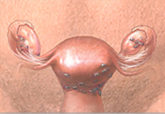
ЭПИДЕМИОЛОГИЯ ЭНДОМЕТРИОЗА
Эндометриоз встречается у 6-10% женщин репродуктивного возраста, при этом снижение фертильности выявляется у 30-50% из них.
(Giudice L.C., 2010)

Slide 5
ЧАСТОТА ВОЗНИКНОВЕНИЯ ЭНДОМЕТРИОЗА КОРРЕЛИРУЕТ С УВЕЛИЧЕНИЕМ ВОЗРАСТА
% пациенток с наличием эндометриоза, подвергавшихся оперативному лечению
Возрастные группы (годы)
Leibson et al. Fertil Steril. 2004;82:314.
Notes:
Поскольку эндометриоз является прогрессирующим заболеванием, то чем старше пациентка,
тем больший период её жизни происходило развитие заболевания.
Результаты одного крупномасштабного исследования показали, что риск возникновения эндометриоза (исходя из возраста диагностики) увеличивается с возрастом.
Вероятность диагностирования эндометриоза увеличивается с каждой возрастной группой, включая группу возрастной категории 45 – 54 года. Наименьшая вероятность диагностирования эндометриоза отмечена в группе женщин в возрасте 55 лет и старше.
Поскольку эндометриоз является прогрессирующим заболеванием, то чем старше пациентка, тем больший период её жизни происходило развитие заболевания. Это ещё одно последствие отсроченного деторождения.
Очевидно, после 55 лет процентные показатели выявления заболевания снижаются, поскольку эндометриоз является эстроген-зависимым заболеванием, а большинство женщин в этот возрастной период находятся в менопаузе.
Leibson CL, Good AE, Hass SL, et al. Incidence and characterization of diagnosed endometriosis in a geographically defined population. Fertil Steril. 2004;82:314-321.

Slide 6
АКТУАЛЬНОСТЬ ПРОБЛЕМЫ
Средний возраст женщин с данной проблемой составляет 25-29 лет
Эндометриоз можно обнаружить при лапароскопии у 10 -15 % женщин
- у 80% женщин с синдромом хронических тазовых болей
- 60% женщин с эндометриозом страдают бесплодием
«Клинические рекомендации для практикующих врачей» ГЭОТАР 2002

Slide 7
Прогрессирование заболевания ухудшает показатели фертильности: кумулятивная частота наступления беременности в течение ожидаемого зачатия от 50 до 20% при I-II стадии эндометриоза и снижается ~ на 4% каждый последующий год.

Slide 8
АЛГОРИТМ ВЕДЕНИЯ БОЛЬНЫХ
С ЭНДОМЕТРИОЗОМ
Боль, характер менструального цикла
Бесплодие
(при исключении
других факторов
бесплодия)
Лёгкой и средней
тяжести
Средней и тяжёлой
тяжести
Диагностическая
лапароскопия
КГК или прогестины
Лапароскопия
Удаление
или прижигание
очагов эндометриоза
Удаление
или прижигание очагов эндометриоза
РОБ (12 месяцев)
ЭКО
ГнРГ (6 мес),
КГК
12 (мес)
Гинекология под ред. С.Кэмпбелла и Э.Стюарта под ред. В.И.Кулакова 2003 МИА, Москва
2. Л.Г.Тумилович, М.А.Геворкян «Справочник гинеколога-эндокринолога», М., 2010 г., стр. 148-153
3. РОАГ «Гинекология. Национальное руководство», М., 2007 г., стр. 798-799

Slide 9
ВРЕМЕННЫЕ ОГРАНИЧЕНИЯ ДЛЯ КОНСЕРВАТИВНЫХ МЕТОДОВ ЛЕЧЕНИЯ
Длительность консервативного/оперативного лечения не более двух лет
В возрасте 35 лет и старше - не более 1 года.
При отсутствии беременности далее применяются методы вспомогательной репродукции
Точка зрения ВОЗ, ААРМ, РАРЧ

Slide 10
ЭНДОМЕТРИОЗ: ДИАГНОСТИКА
«Золотым» стандартом диагностики эндометриоза является лапароскопия и гистологическое заключение
Vercellini P., Barbara G., Somigliana E., Bianchi S., Abbiati A., Fedele L. Comparison of contraceptive ring and patch for the treatment of symptomatic endometriosis. Fertil Steril. 2010; 93(7):2150-2161.
Прилепская В.Н. Руководство по контрацепции. Москва. 2010.

Slide 11
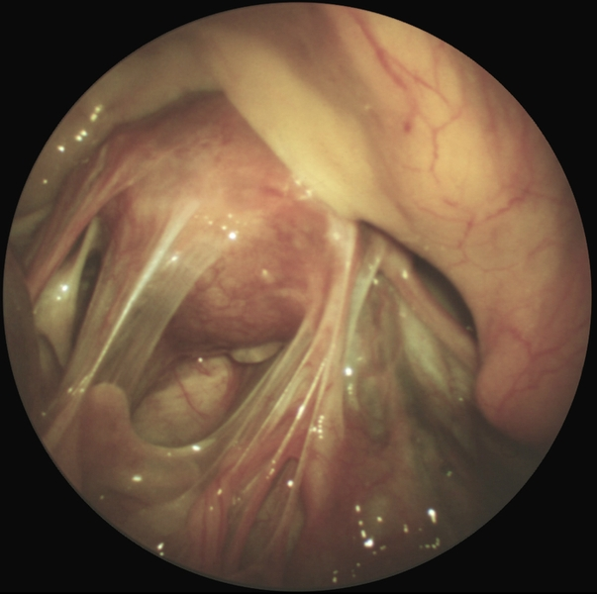
Однако, повторные лапароскопические вмешательства могут способствовать формированию рубцов, спаек и снижению овариального резерва. (Benaglia L. et al., 2010)

Slide 12
ОВАРИАЛЬНЫЙ РЕЗЕРВ. ПРОГНОСТИЧЕСКИЕ МАРКЕРЫ.
ФСГ
Эстрадиол
Ингибин В
Анти-Мюллеровский гормон (АМГ)‏
Морфометрические маркеры яичников:
    Объем яичников
    Количество антральных фолликулов
    Средний диаметр яичника
Bowen et al. Fertil Steril. 2007;88:390.
Levi et al. Fertil Steril. 2001;76:666.
Notes:
Овариальный резерв определяется как количество резидуальных антральных фолликулов, способных к дальнейшему развитию.
Прогностическими маркерами овариального резерва являются фолликулостимулирующий гормон (ФСГ), эстрадиол, ингибин В, анти-Мюллеровский гормон, и морфометрические маркеры яичника (например, объём яичника, количество антральных фолликулов и средний диаметр яичника).

Slide 13
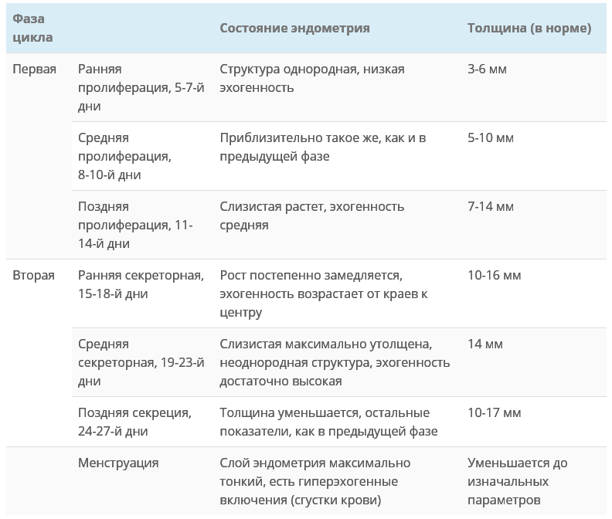
УЗИ – ДИАГНОСТИКА ПРИ ЭНДОМЕТРИОЗЕ
УЗИ-сканирование органов малого таза женщинам всегда нужно проводить в определенное время менструального цикла. Так, для исследования эндометрия идеально подходит фаза поздней секреции второй половины цикла, потому что в это время увеличиваются патологические участки, набухают эндометриальные узелки и кисты
При подозрении на эндометриоз необходимо провести дополнительное сканирование – на 5-7-й день после окончания менструации
NB! Ультразвуковой диагноз внутреннего эндометриоза (аденомиоза) в отсутствие его клинических симптомов не является показанием к гормональной терапии*
*Федеральные клинические рекомендации по ведению больных «Эндометриоз: диагностика, лечение и реабилитация» Адамян Л.В. и соавт., 2013, стр. 22

Slide 14
Значение онкоантигенов СА 19-9, РЭА и СА 125 при эндометриозе
I этап обследования женщин с подозрением на эндометриоз в условиях женской консультации включает исследование концентрации опухолевых маркеров СА-125, СА-19-9, РЭА с помощью иммуноферментного анализа
Необходимо полное обследование – онкомаркеры, УЗИ с доплерографией для соблюдения онкологической настороженности при эндометриоидных кистах яичников и ВРТ
Диспансерное наблюдение проводят с обязательным УЗИ-контролем и исследованием уровня онкомаркера СА-125 каждые 6 месяцев в течение 2-х лет
У здоровых лиц концентрация СА 19-9 в среднем 13,1 Ед/мл, у больных эндометриозом – в среднем 29,5 Ед/мл
Концентрация СА 125 у здоровых лиц –8,3 Ед/мл, при эндометриозе – в среднем 27,2 Ед/мл
Содержание РЭА (раково-эмбриональный антиген) в сыворотке крови здоровых лиц – 1,3 нг/мл, при эндометриозе – 4,3 нг/мл
Доказано, что повышение уровня маркеров – прогностический признак рецидива эндометриоза, обнаруживаемый за 2 мес. до появления его клинических симптомов, что позволяет своевременно начать лечение – т. е. только с целью мониторинга за течением заболевания
Федеральные клинические рекомендации по ведению больных «Эндометриоз: диагностика, лечение и реабилитация» Адамян Л.В. и соавт., 2013, стр. 54

Slide 15
ХИРУРГИЧЕСКОЕ ЛЕЧЕНИЕ ЭНДОМЕТРИОЗА
Цель: Деструкция имплантов (лазером или электрокоагуляция). Полное удаление эндометриоидных кист, имплантов или очагов фиброза
⬇
Облегчение симптоматики посредством иссечения или деструкции очагов эндометриоза, восстановления анатомии органов малого таза, разделения сращений и прерывания патологической эфферентной импульсации
⬇
Методы: лапароскопия, лапаротомия, влагалищно-лапароскопический
⬇
Клиническое улучшение – 90%, значительное облегчение тазовых болей. Восстановление фертильности в 30-40%
Во время хирургического вмешательства можно выявить и удалить все визуально определяемые очаги эндометриоза
Однако повлиять на процессы молекулярного повреждения клеток, хроническое воспаление и другие патофизиологические факторы не представляется возможным

Slide 16
БОЛЬНЫМ С ЭНДОМЕТРИОЗОМ ПОКАЗАНО ДЛИТЕЛЬНОЕ ЛЕЧЕНИЕ (НЕЗАВИСИМО ОТ НАЛИЧИЯ БОЛЕЙ, БЕСПЛОДИЯ, АЦИКЛИЧЕСКИХ КРОВОТЕЧЕНИЙ ИЛИ МЕНОРРАГИЙ)
До 47% - рецидивирование заболевания
В имплантанте имеется собственная гормональная активность, за счет ароматизации андростендиона внутри импланта в эстрадиол
У 75% в течение года возникает прогрессирование
Цель лечения:
1) Ликвидация анатомического субстрата хирургическим методом
2) Угнетение гипотоламо-гипофизарно-яичниковой системы для достижения гипоэстрогении и развития атрофии в эндометриоидной ткани

Slide 17
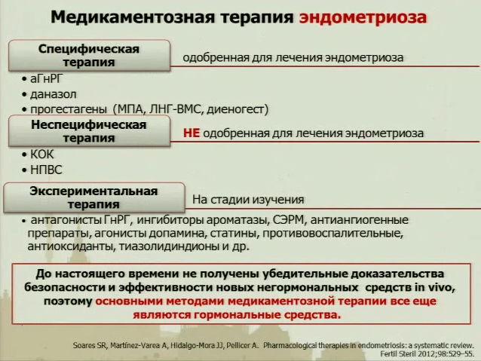

ЗАРУБЕЖНЫЕ РЕКОМЕНДАЦИИ ПО ЛЕЧЕНИЮ ЭНДОМЕТРИОЗА

Slide 18
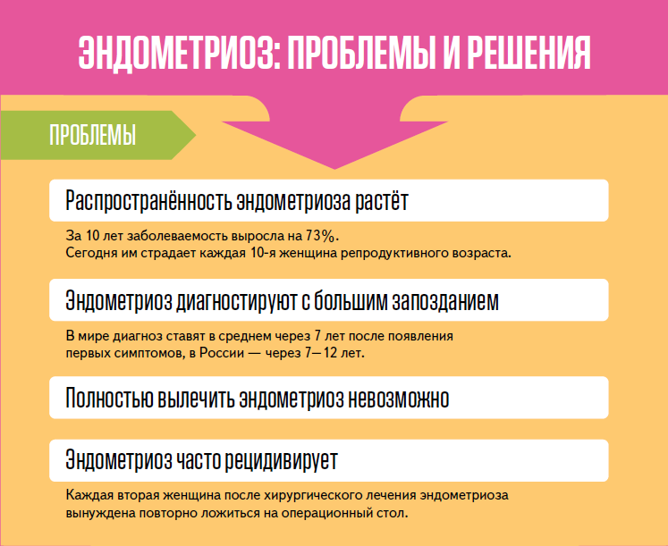
ЭНДОМЕТРИОЗ БЫЛ, ЕСТЬ И ОСТАЕТСЯ ПРОБЛЕМОЙ МЕДИЦИНЫ:

Slide 19
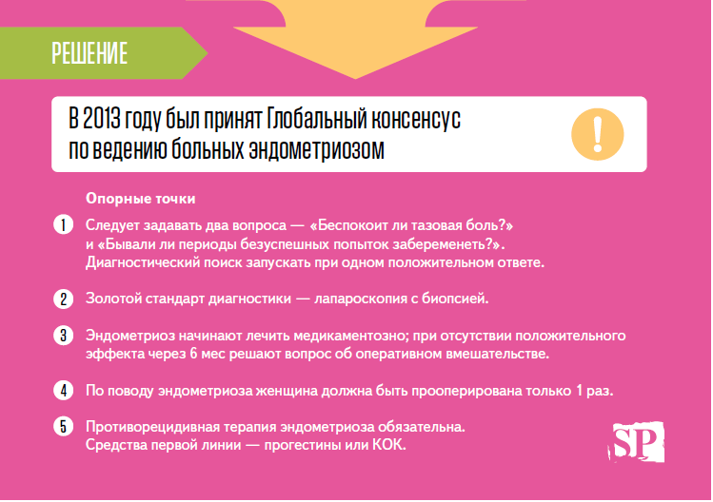
ЭНДОМЕТРИОЗ БЫЛ, ЕСТЬ И ОСТАЕТСЯ ПРОБЛЕМОЙ МЕДИЦИНЫ:

Slide 20
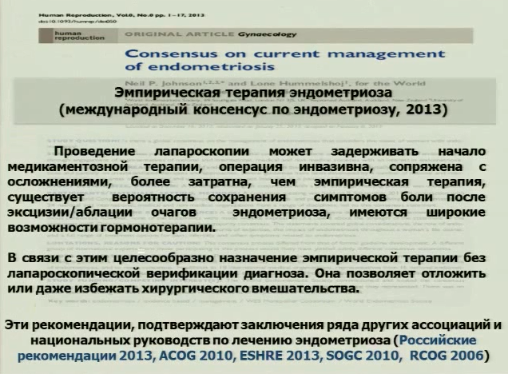
ЗАРУБЕЖНЫЕ РЕКОМЕНДАЦИИ ПО ЛЕЧЕНИЮ ЭНДОМЕТРИОЗА

Slide 21
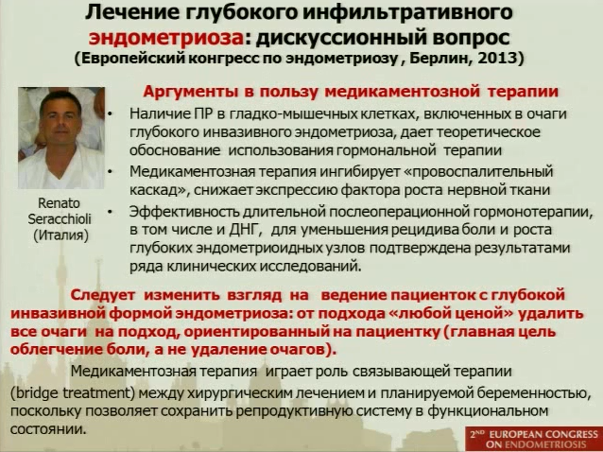
ЗАРУБЕЖНЫЕ РЕКОМЕНДАЦИИ ПО ЛЕЧЕНИЮ ЭНДОМЕТРИОЗА

Slide 22
«НИША» ГОРМОНОТЕРАПИИ ПРИ ЛЕЧЕНИЕ БЕСПЛОДИЯ У ПАЦИЕНТОК С ЭНДОМЕТРИОЗОМ
Применение агонистов гонадолиберинов в комбинации с возвратной ГТ в течение 3-6 месяцев улучшает уровень наступления беременности (Sallam H.N. et al., 2006)
Длительная гормонотерапия после хирургического лечения эндометриоза I-II стадии существенно не повышает индекс фертильности.
Применение КОК в непрерывном режиме 6-8 недель значимо повысило результат ВРТ у пациентов с эндометриозом и делало их сопоставимыми у сравниваемых по возрасту пациенток без эндометриоза (De Zieger D. et al., 2010)
В последние годы обсуждается возможность негативного влияния входящего в состав КОК эстрогенного компонента на течение эндометриоза (Vercellini P. et al., 2011)

Slide 23
КГК В СТАНДАРТНОМ РЕЖИМЕ
(21+7)
Рост ФСГ отмечается с 3-4 дня интервала
Рост фолликулов до 8-10 мм в диаметре, обладающих ароматазной активностью
Повышается выработка эндогенного эстрадиола
W.D. Shlaff, A.M. Lynch et al. American Journal of Obstetrics and Gynecology (2004) 190,943-51

Slide 24
КГК В НЕПРЕРЫВНОМ РЕЖИМЕ
Стабильная супрессия ФСГ
Отсутствие роста фолликулов
Стабилизация ГГЯ системы
Снижение рисков развития дисгормональных гинекологических заболеваний
W.D. Shlaff, A.M. Lynch et al. American Journal of Obstetrics and Gynecology
(2004) 190,943-51

Slide 25
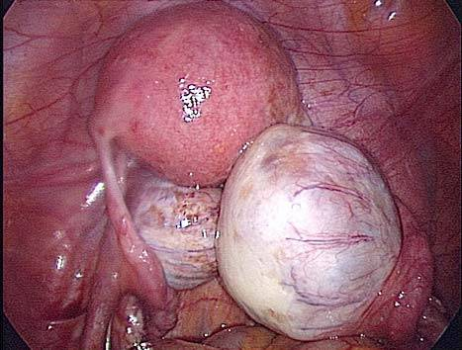
ИСХОДЫ БЕРЕМЕННОСТЕЙ У ЖЕНЩИН С ЭНДОМЕТРИОМАМИ, ЗАБЕРЕМЕНЕВШИХ В ПРОГРАММЕ ЭКО (Laura Bengalia et al., 2012)
В настоящее время все больше специалистов приходят к мнению о том, что эндометриому яичника не следует удалять у женщин перед ЭКО (Garcia-Velasro 2009, Benschop et. al., 2010), т.к. не отмечено повышения частоты наступления беременности.

Slide 26
ЧАСТОТА НАСТУПЛЕНИЯ БЕРЕМЕННОСТИ В ЗАВИСИМОСТИ ОТ ДЛИТЕЛЬНОСТИ МЕДИКАМЕНТОЗНОЙ ТЕРАПИИ А-ГНРГ
** - достоверные отличия от группы медикаментозной терапии
в течении 3-6 мес. при Р≤0.01, α=0,05
Смольникова В.Ю., 2002г.

Slide 27
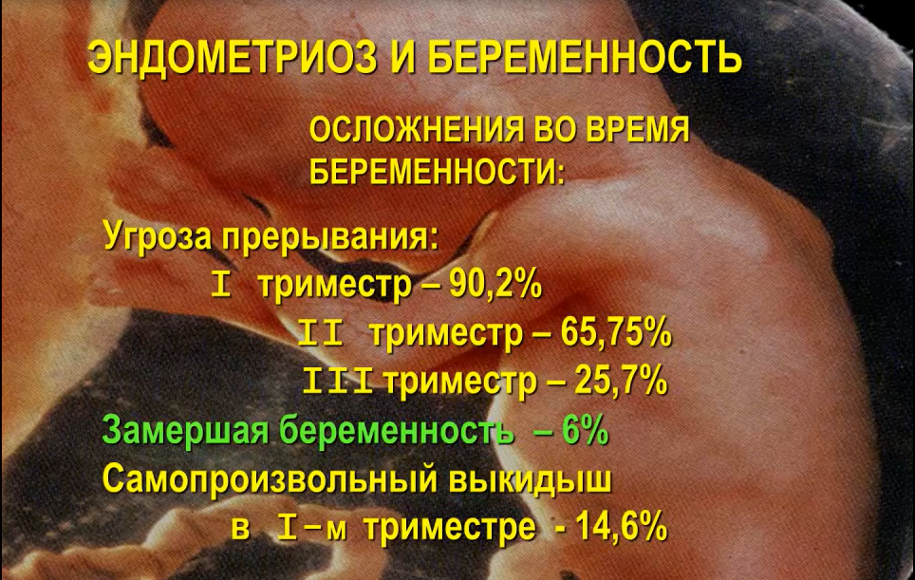

Slide 28
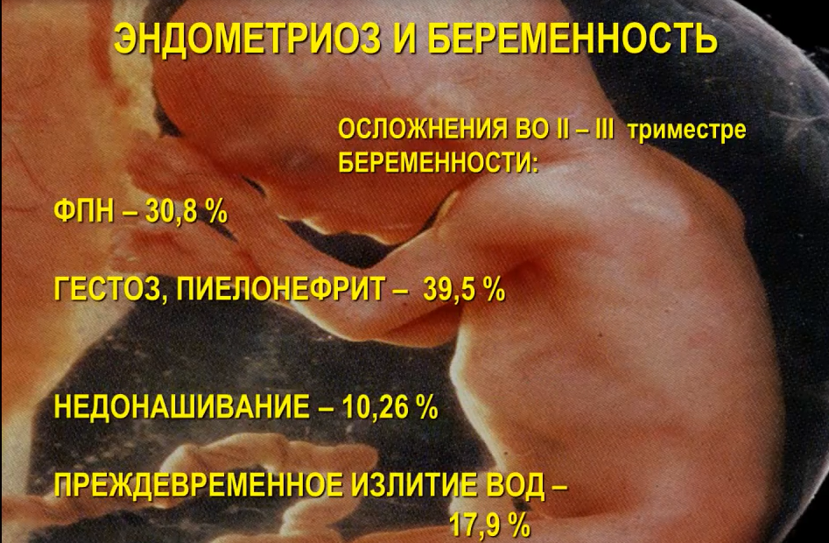

Slide 29
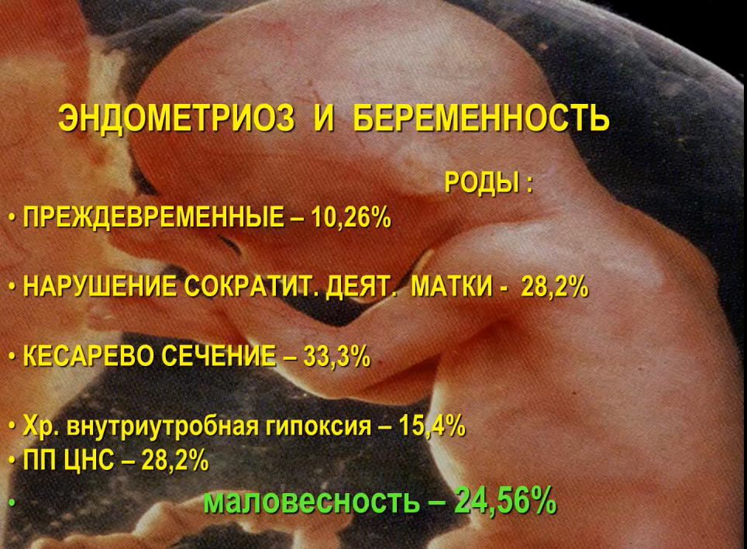

Slide 30
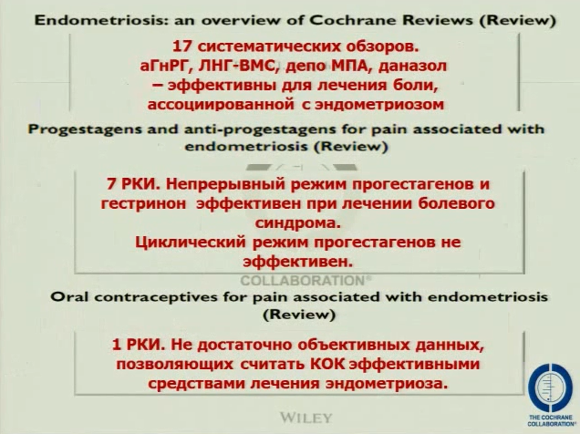
ЗАРУБЕЖНЫЕ РЕКОМЕНДАЦИИ ПО ЛЕЧЕНИЮ ЭНДОМЕТРИОЗА

Slide 31
ОТЕЧЕСТВЕННЫЕ КЛИНИЧЕСКИЕ РЕКОМЕНДАЦИИ ОТНОСИТЕЛЬНО ГОРМОНАЛЬНОЙ ТЕРАПИИ
КОК и монотерапию пероральными прогестагенами, применяемыми в непрерывном режиме, следует рассматривать в качестве первого этапа лечения при подозрении на наружный генитальный эндометриоз, отсутствие кистозных форм и аденомиозе ( уровень доказательности la)
аГнРГ или ЛНГ-ВМС следует считать терапией второго этапа (уровень доказательности la)
Монотерапию аГнРГ можно проводить в течение не более 6 мес., для более длительного использования – только в комбинации с «возвратной» гормонотерапией
аГнРГ наиболее эффективны при лечении тяжелых и инфильтративных форм эндометриоза
Федеральные клинические рекомендации по ведению больных «ЭНДОМЕТРИОЗ: ДИАГНОСТИКА, ЛЕЧЕНИЕ И РЕАБИЛИТАЦИЯ», Адамян Л.В. и соавт. 2013

Slide 32
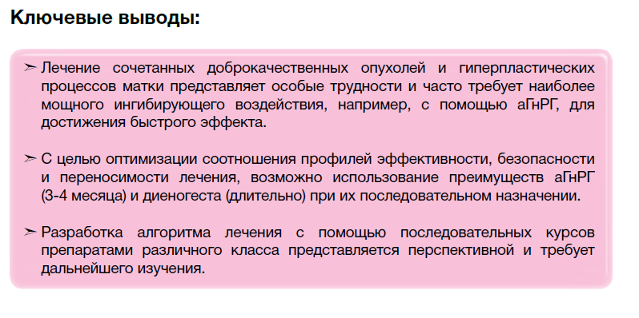
ПРИОРИТЕТ КОМБИНИРОВАННОЙ ТЕРАПИИ ЭНДОМЕТРИОЗА

Slide 33
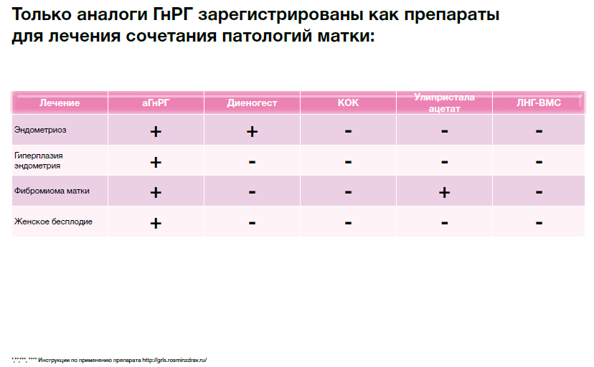
Медикаментозное лечение

Slide 34

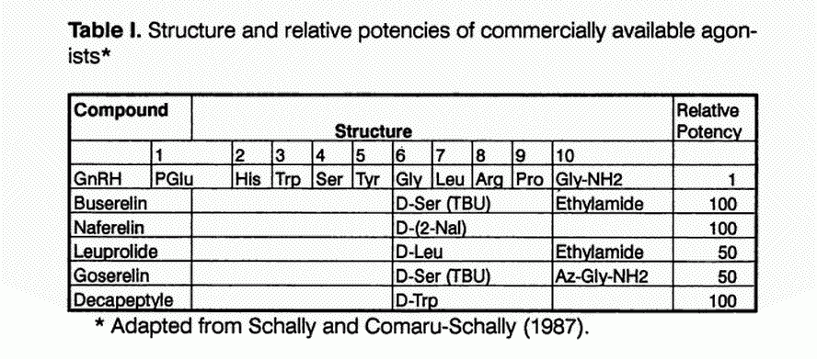
ВСЕ ЛИ АГОНИСТЫ ГОНАДОЛИБЕРИНА ОДИНАКОВЫ?
Благодаря разной структуре молекул,
агонисты ГнРГ имеют различную биологическую активность:
P.L.Matson, B.A.Lieberman Clinical Ivf Forum: Current Views in Assisted Reproduction, Manchester Univ Pr (1990)

Slide 35

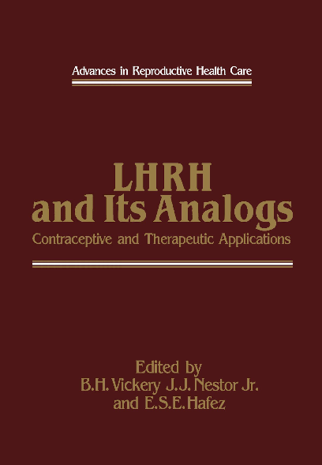
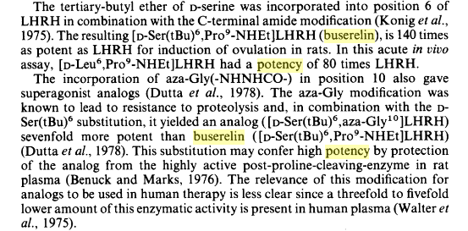
ЧТО ПРОИСХОДИТ В РЕЗУЛЬТАТЕ ИЗМЕНЕНИЯ В МОЛЕКУЛЕ АГОНИСТА ГОНАДОЛИБЕРИНА?
Комбинация замены D-аминокислоты в 6-ой позиции и этиламида (вместо Глицина в 10-ой) позволяет повысить сродство связывания с рецептором и биологическую активность аналогов ГнРГ
Третичный бутиловый эфир D-серина, включенный в 6-ую позицию в комбинации с С-терминальной модификацией амида – в результате бусерелин в 140 раз активнее ЛГ-релизинг-гормона. В аналогичных условиях лейпрорелин в 80 раз активнее ЛГ-релизинг-гормона
«LHRH and Its Analogs: Contraceptive and Therapeutic Applications», B.H. Vickery, John Nestor, E.S. Hafez
MTP Press Limited, Lancaster, England (1984)

Slide 36
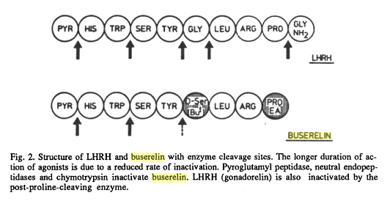


ВСЕ ЛИ АГОНИСТЫ ГОНАДОЛИБЕРИНА ОДИНАКОВО УСТОЙЧИВЫ?
Стрелками отмечены места расщепления молекулы энзимами
У бумелерина, благодаря модификации молекулы, заблокирована инактивация ферментами в позициях 6 и 10, что делает его самым устойчивым агонистом ГнРГ
У других агонистов-декапептидов (нафарелин и трипторелин) такой защиты нет, у гозерелина не доказана

Slide 37
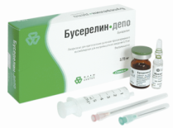
Антипролиферативное действие Бусерелина
Блокирование синтеза рецепторов к ГнРГ в гипофизе и подавление выработки гонадотропинов
Подавление синтеза рецепторов к ГнРГ в клетках эндометрия и эндометриоидных очагах
Подавление аутокринной стимуляции пролиферации эндометрия и эндометриоидных очагов
Снижение продукции факторов роста и непосредственная стимуляции апоптоза
Подавление выработки половых стероидов яичниками (эстрогены, прогестерон, андрогены)
Опосредованный антипролиферативный эффект
Прямой антипролиферативный эффект
Клиническая практика лечения сочетанной патологии матки. "ЭФФЕКТИВНАЯ ФАРМАКОТЕРАПИЯ. Акушерство и гинекология" № 5 (55) | 2014

Slide 38
профилактика побочных эффектов при терапии а-гнрг
Add-back - сочетание а-ГнРГ с гормонально-заместительной терапией небольшими дозами эстрогенов
On-off - терапия прерывистыми курсами (трехмесячная терапия с трехмесячными перерывами) до 2 лет
Draw-back - высокие дозы а-ГнРГ в течение 8 недель и дальнейшая терапия пониженными дозами в течение 18 недель

Slide 39
БЕЗОПАСНОСТЬ БУСЕРЕЛИНА
Отсутствие андрогенного эффекта
Отсутствие нарушений липидного обмена
Отсутствие нарушений углеводного обмена
Отсутствие тромбоэмболических осложнений
Не оказывает влияния на гепатобилиарную систему
Не оказывает влияния на ЖКТ
Не оказывает влияния на ЧСС
Не оказывает влияния на функцию почек
Не накапливается в организме

Slide 40

Преимущества использования а-ГнРГ в схемах стимуляции суперовуляции у больных генитальным эндометриозом*
Более синхронное созревание фолликулов
Повышение показателей имплантации
Более частое наступление беременности при проведении ЭКО и ПЭ
При выполнении программы ЭКО и ПЭ у больных НГЭ предпочтение следует отдавать схемам стимуляции суперовуляции с использованием ежедневно вводимых препаратов а-ГнРГ
*Федеральные клинические рекомендации по ведению больных «ЭНДОМЕТРИОЗ: ДИАГНОСТИКА, ЛЕЧЕНИЕ И РЕАБИЛИТАЦИЯ», Адамян Л.В. и соавт. 2013

Slide 41
Реализация репродуктивных планов у пациенток с миомой матки

Slide 42
МИОМА МАТКИ – САМАЯ РАСПРОСТРАНЕННАЯ ОПУХОЛЬ У ЖЕНЩИН
  Возникает у каждой второй-четвертой женщины в течение репродуктивного периода, преимущественно после 30 лет.
  Миома матки составляет 25-30% в структуре гинекологической заболеваемости.
  По поводу симптомной миомы матки производится 30% оперативных вмешательств в гинекологии.
  Среди женщин пременопаузного возраста этот показатель достигает 80%.

Slide 43
ВОЗРАСТНОЕ РАСПРЕДЕЛЕНИЕ
БОЛЬНЫХ МИОМОЙ МАТКИ

Slide 44
РАСПРОСТРАНЕННОСТЬ
  Заболеваемость миомой матки повышается с возрастом
  ММ развиваются в репродуктивном возрасте
  Уменьшаются после наступления менопаузы
  Имеют тенденцию к увеличению во время беременности
  К моменту наступления менопаузы ММ развиваются у большинства женщин (с клиническими проявлениями или бессимптомные)

Slide 45
ПАТОГЕНЕЗ МИОМЫ МАТКИ
  Клеточная пролиферация миометрия
  Опухолевый рост является следствием нарушения баланса клеточной пролиферацией и апоптозом
  Клетки ММ обладают значительно более высокой митотической активностью, чем клетки неизмененного миометрия

Slide 46
КЛЮЧЕВЫЕ ФАКТОРЫ
ПАТОГЕНЕЗА МИОМЫ МАТКИ
  Половые стероидные гормоны — физиологические регуляторы клеточной пролиферации миометрия.
  В отличии от нормального миометрия ММ содержит гораздо больше прогестероновых рецепторов.
  Ткань ММ чрезвычайно чувствительна к эстрогенам и прогестерону.
  Прогестерон играет ключевую роль в контроле роста миомы – сильный митоген (индуктор пролиферации)

Slide 47
КЛЮЧЕВЫЕ ФАКТОРЫ
ПАТОГЕНЕЗА МИОМЫ МАТКИ
  Стимуляция пролиферации в МУ происходит в результате сочетанного действия эстрадиола и прогестерона
Прогестерон
Эстроген
Стимуляция пролиферации

Slide 48
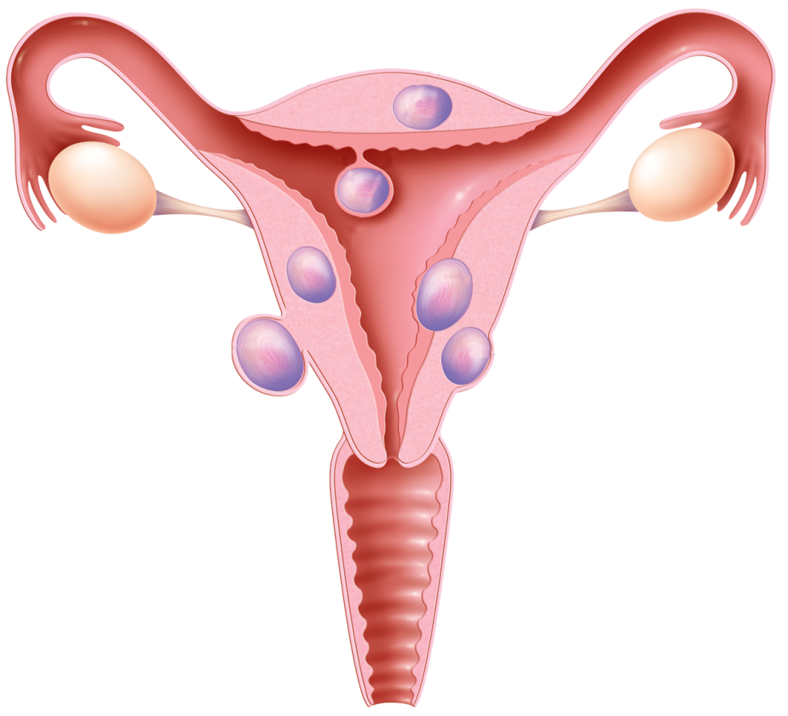
ТИПЫ МИОМЫ МАТКИ
    По расположению узлов в матке
Подслизистый
на ножке
Интрамуральный
Подслизистый
Субсерозный на ножке
Субсерозный

Slide 49
ВЛИЯНИЕ НА ФЕРТИЛЬНОСТЬ
  Механическое воздействие:
      ограничение пространства,
      аномальные сокращения.
  Местное воспаление, патологическое для сперматозоидов и эмбриона.
  Недостаточное кровообращение.

Slide 50
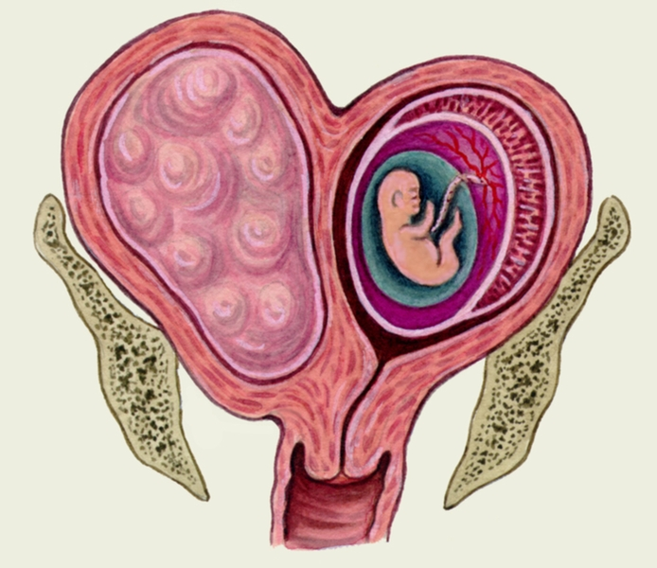
МИОМА МАТКИ И БЕРЕМЕННОСТЬ
    Около 4% беременностей протекает на фоне миомы матки
    Во время беременности происходит увеличение миоматозных узлов
    Угроза прерывания беременности
    Прогноз зависит от размеров и локализации узлов
      Субсерозный по передней стенки – увеличившись во время беременности может нарушить функцию мочевого пузыря, что приведет к ухудшению выделительной функции почек

Slide 51
МИОМА МАТКИ И БЕРЕМЕННОСТЬ
    Несмотря на то, что ряд беременностей с миомой матки протекает нормально, возможны осложнения в 10-40%
        Прерывание беременности
        Преждевременные роды
        Преждевременный разрыв плодных оболочек
        Повреждение и гипотрофия плода
        Нарушения в родах
    Наибольшую угрозу представляют крупные узлы, особенно те, которые могут расположиться ретроплацентарно

Slide 52
Новое медикаментозное лечение миомы матки, может обеспечить альтернативу хирургическому вмешательству у различных типов пациенток
Женщины с подслизистой миомой типа 1 (деформирующей полость), которые хотели бы отсрочить или избежать операции
Женщины с симптомной миомой и желающие забеременеть
Женщины с симптомной миомой, желающие сохранить фертильность, но не заинтересованные забеременеть в ближайшем будущем
Женщины с симптомной миомой, приближающиеся к менопаузе и желающие сохранить матку
5

Slide 53

Женщины с симптомной миомой и желающие забеременеть
Долгосрочная курсовая терапия:
2 курса по 3 месяца приёма ЭСМИИ рекомендуются при бесплодии*
Очень хороший ответ
Уменьшение объема > 50%
Полость матки восстанавливается
Хороший ответ
Уменьшение объема 25-50%
Остановка кровотечения
Недостаточный ответ с точки зрения размера или кровотечения
Полость матки восстанавливается
Возможно попробовать естественное зачатие или ЭКО
Миомэктомия
Полость остается искаженной
или миома по-прежнему слишком крупная

Slide 54
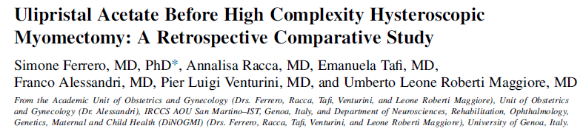
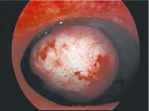
Предоперационное лечение Эсмией облегчает полную резекцию ММ и избавляет от необходимости проводить операцию повторно
Уменьшает длительность операции
Значительно улучшает состояние пациенток после операции
Увеличивает шансы на полную резекцию

Slide 55
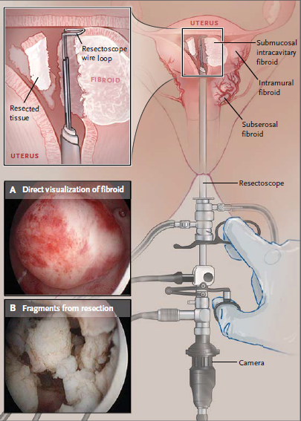

Обычно полная резекция миомы достигается в 60% случаев

Slide 56
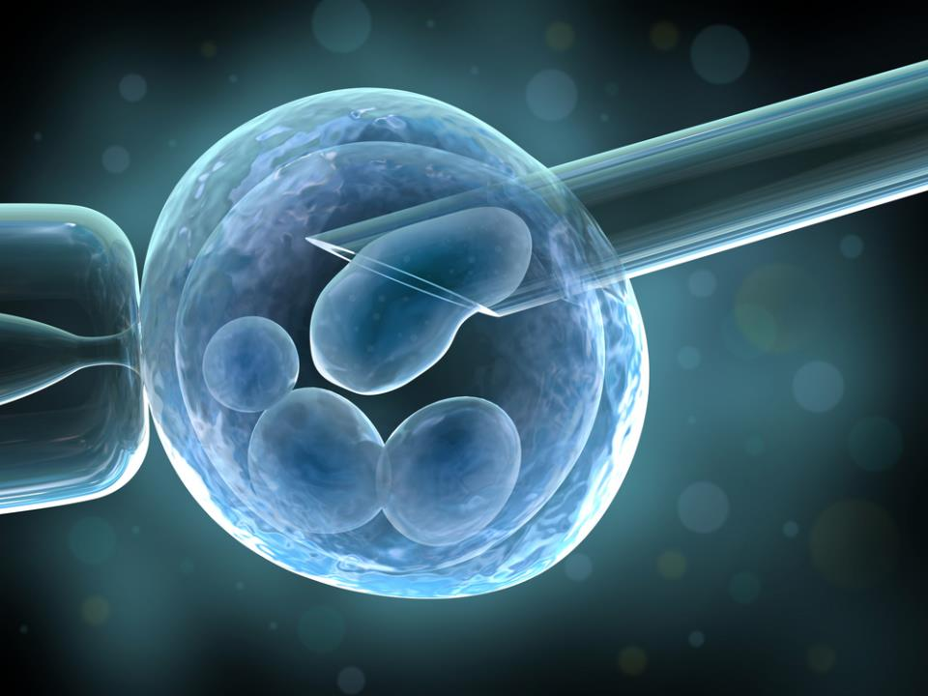
Лейомиоматоз матки и особенно подслизистые ММ оказывают неблагоприятное влияние на исходы вспомогательных репродуктивных технологий
Даже при том, что хирургическое лечение позволяет устранить макроскопические изменения, медикаментозное лечение должно быть направлено на улучшение структуры матки в целом, создавая необходимые условия для ВРТ

Slide 57
В настоящее время настоятельно рекомендуется проводить хирургическую коррекцию полости матки перед ВРТ
При полостных или подслизистых ММ размером ≤4 см МЭ при гистероскопии
При более крупных или множественных ММ необходим лапароскопический или лапаротомический доступ

Slide 58
Миомэктомия может быть связана со специфическими хирургическими рисками
Образование спаек в малом тазу после лапароскопической/ лапаротомической МЭ
Внутри матки после гистероскопической МЭ
У пациенток с бесплодием, для которых медикаментозное лечение служит приемлемой альтернативой, нельзя пренебрегать этим значимым риском

Slide 59
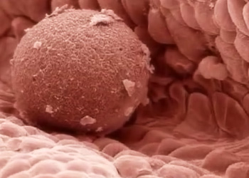
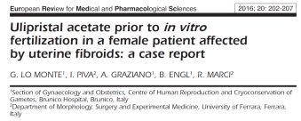
РЕЦЕПТИВНОСТЬ ЭНДОМЕТРИЯ И ИМПЛАНТАЦИЯ
В экспериментах с использованием эмбриональных систем in vitro было продемонстрировано:
Улипристал не влияет на рецептивность эндометрия и процесс имплантации эмбрионов

Slide 60
НАСКОЛЬКО УПА БЕЗОПАСЕН ДЛЯ ПАЦИЕНТОК, ПЛАНИРУЮЩИХ БЕРЕМЕННОСТЬ?
  Улипристал вызывает СМПР-ассоциированные изменения эндометрия (PAEC), т.е. кистозные изменения и утолщение эндометрия.
  После завершения лечения толщина эндометрия восстанавливается до исходного уровня, PAEC является обратимым фармакодинамическим ответом.
  В представленном клиническом случае УПА способствовал формированию правильной структуры эндометриального слоя и улучшению эхоструктуры миометрия.

Slide 61
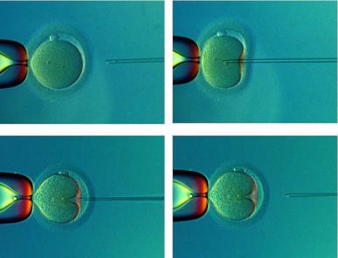
ЭКО можно не раньше, чем через 3 месяца после окончания лечения

Slide 62
УЛИПРИСТАЛ В ЛЕЧЕНИИ ПАЦИЕНТОК С ММ И НАРУШЕНИЕМ ФЕРТИЛЬНОСТИ
Уменьшает размеры ММ, в т.ч. небольших узлов миометрия, изменяющих морфологию матки
Облегчает симптомы
Создает условия для операции при крупных ММ
Восстанавливает анатомическую структуру матки
УПА увеличивает вероятность успеха ЭКО

Slide 63

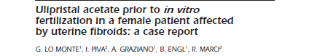
После лечения улипристалом во время беременности миоматозные узлы не увеличиваются
Notes:
Ссылка

Slide 64
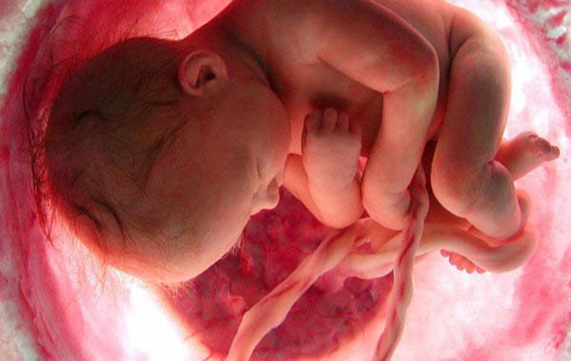
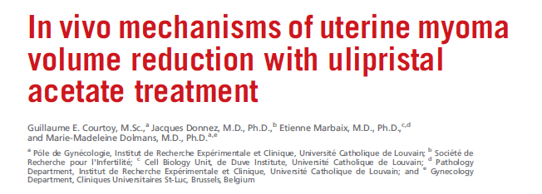
ПОЧЕМУ НЕ РАСТУТ УЗЛЫ ВО ВРЕМЯ БЕРЕМЕННОСТИ ПОСЛЕ УПА?
После первичного апоптоза под действием УПА формируется популяция клеток, которые менее восприимчивы к гормональной стимуляции прогестероном, что может приводить к отсутствию роста миомы во время беременности

Slide 65
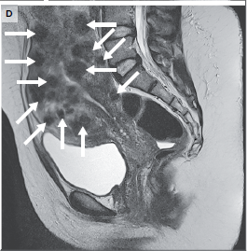
УПА СПОСОБСТВУЕТ ВОССТАНОВЛЕНИЮ АНАТОМИЧЕСКОЙ СТРУКТУРЫ ДЕФОРМИРОВАННОЙ ПОЛОСТИ МАТКИ
Дополнительный курс улипристала после операции
улучшает состояние полости матки за счет воздействия на небольшие диффузные интрамуральные ММ, которые невозможно удалить хирургическим путем.

Slide 66
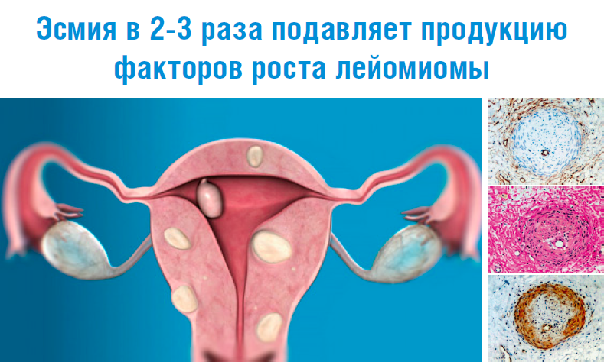


Slide 67
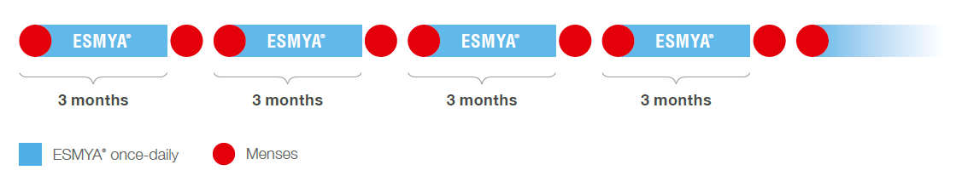
ЭСМИЯ ПОКАЗАНИЯ И РЕЖИМ ДОЗИРОВАНИЯ
ЭСМИЯ показана взрослым женщинам репродуктивного возраста для:
  предоперационной терапии симптомов миомы матки от умеренных до тяжелых
  курсовой терапии симптомов миомы матки от умеренных до тяжелых
ЭСМИЯ имеет простой курсовой режим дозирования
  одна таблетка 5 мг один раз в день в течение курсов лечения до 3-х месяцев каждый
  первый курс лечения следует начинать в течение первой недели менструации
  повторные курсы лечения следует начинать как можно раньше в течение первой недели второй менструации после окончания предыдущего курса лечения
  курсовая терапия изучена в течение четырех 3-месячных курсов
Notes:
Эсмия 5 мг таблетки (улипристала ацетат). Краткая характеристика лекарственного средства, ноябрь 2016 года

Slide 68

Благодарю за внимание!

